Slide 1
GİRESUN ÜNİVERSİTESİ EĞİTİM FAKÜLTESİ
TEMEL EĞİTİM BÖLÜMÜ
SINIF EĞİTİMİ ABD
2022-2023 EĞİTİM ÖĞRETİM YILI ORYANTASYON PROGRAMI

Slide 2
Bu oryantasyon programının amacı;
üniversitemizin imkanlarını tanıtmak,
fakültemizi ve fakültemizde bulunan olanakları tanıtmak,
bölümümüzle ilgili gereken bilgileri vermek,
öğrenci olarak bilmeniz gereken sorumlulukları hatırlatmaktır.

Slide 3
Duyuru ve ilanlara nerelerden ulaşabilirim?
Eğitim Fakültesinde, her bölüm ve ana bilim dalı için ilanların bulunduğu panolardan, sekreterliklerden, derslik ve laboratuvar binalarının girişlerindeki kapılardan ve eğitim fakültesinin resmi internet sitesinden ilgili ilan ve duyurulara ulaşılabilirsiniz.
Duyuru Takibi için
www.giresun.edu.tr

Slide 6
Burs imkanları
KYK BURSU
ÖZEL BURSLAR
ANADOLU VAKFI
VAKIFLAR GENEL MÜDÜRLÜĞÜ
TUBİTAK
MEB
YEMEK BURSU

Slide 11
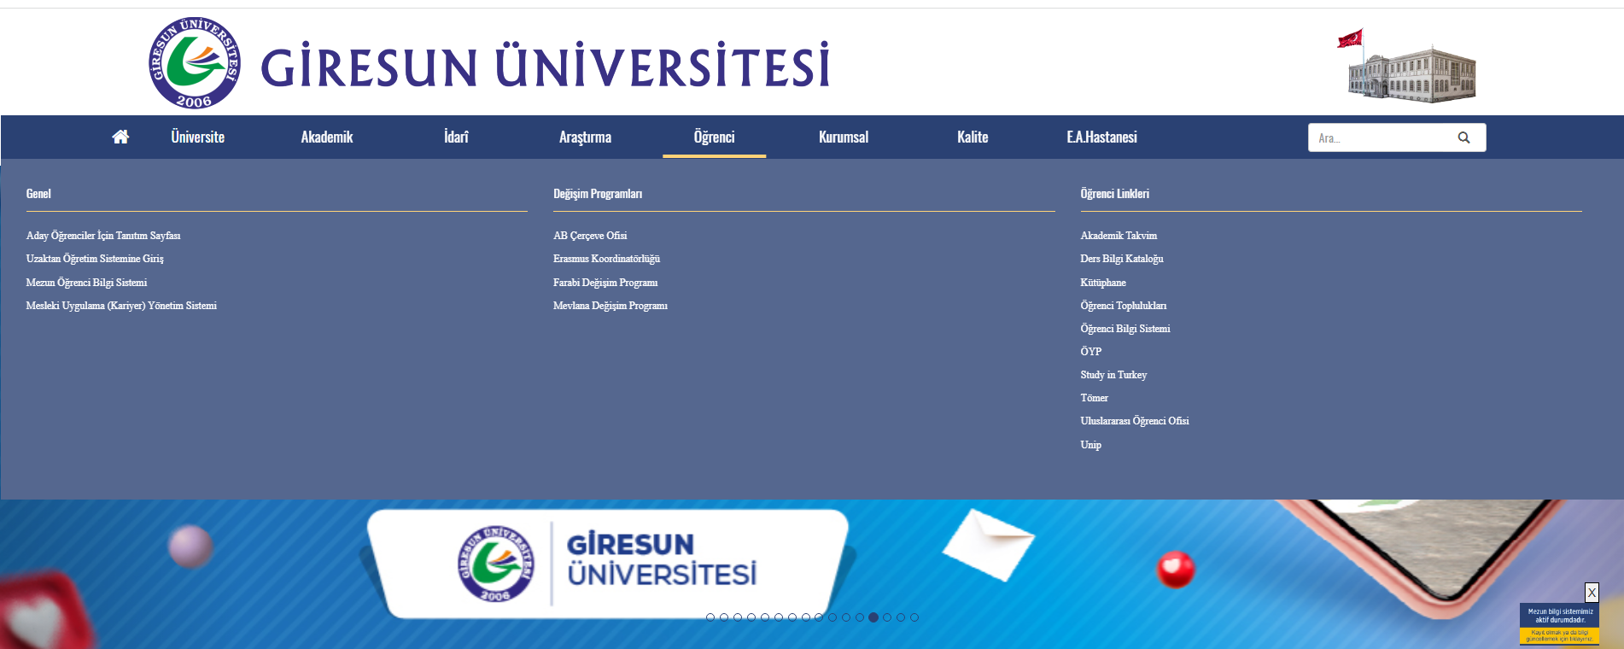

Slide 13
Fakültemizin sayfası:
http://egitim.giresun.edu.tr/
Tüm duyuruları bu linkten takip etmeniz gerekmektedir!

Slide 14
Temel Eğitim Bölümümüz, 2016 tarihinde kurulmuştur.
Bölümümüzde Sınıf Eğitimi ve Okul Öncesi Eğitimi olmak üzere 2 ana bilim dalı bulunmaktadır.
Sınıf Eğitimi ABD lisans programımız ise 1997 yılında açılmıştır.

Slide 15
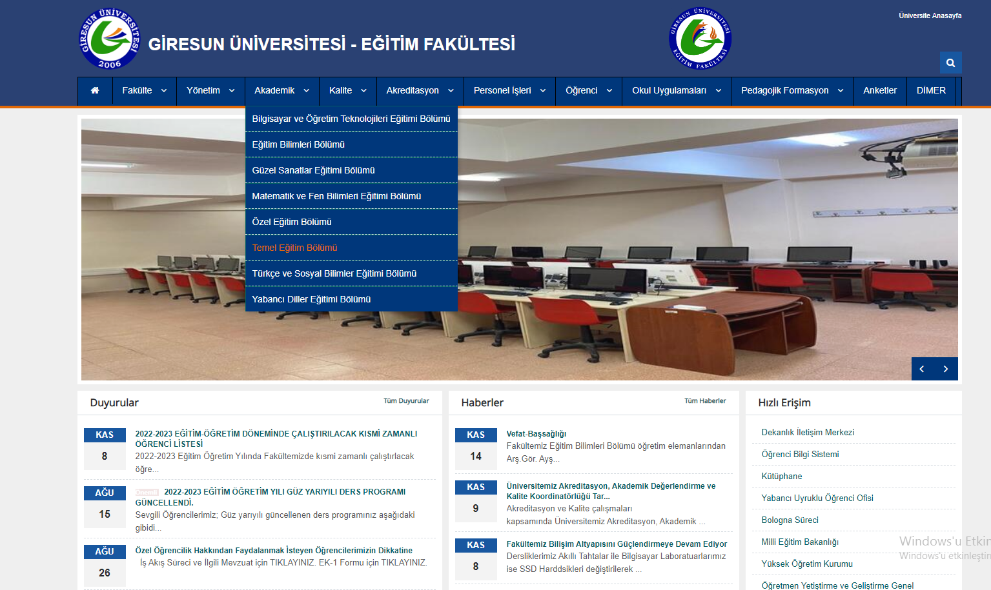

Slide 16
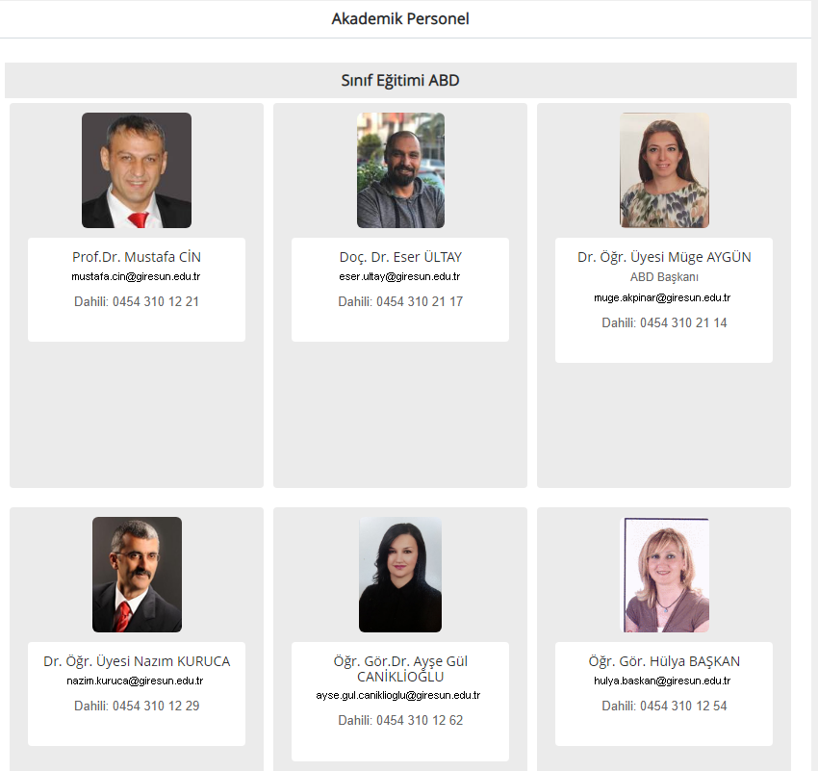

Slide 17
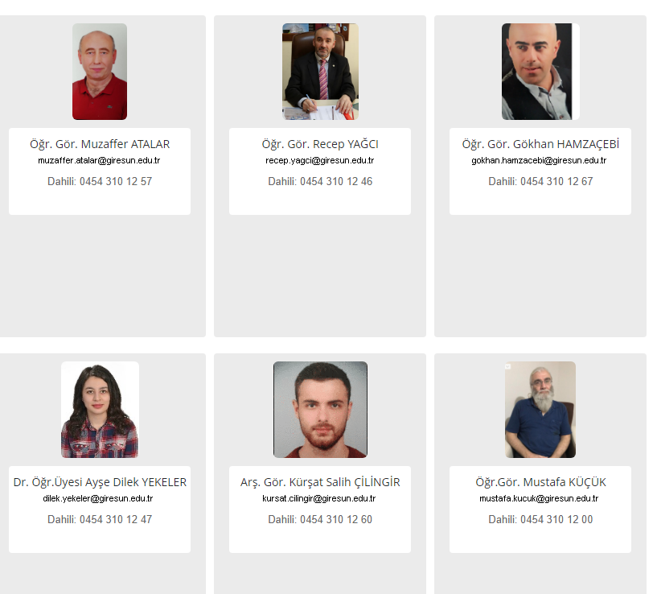

Slide 18
Danışmanlık Hizmetleri
Her öğrenciye mezun oluncaya kadar ders seçme, ders ekleme, kayıtlar gibi konularda rehberlik etmek üzere bir danışman atanır.

Slide 19
Danışmanlık
MADDE 16 – (1) Her öğrenciye, bu Yönetmelik hükümlerine uygun bir akademik program izlemesini sağlamak üzere bir öğretim elemanı danışman olarak atanır..
(2)......
(3) Öğrenciye atanan danışman, öğrenci mezun oluncaya kadar değiştirilmez. Ancak; zorunlu hallerde ve/veya danışman veya öğrencinin değişiklik isteği halinde, bölüm başkanının/program koordinatörünün görüşüyle ilgili yönetim kurulunca karara bağlanır.
(4) Danışman, öğrenciyi öğrenimi boyunca izler ve öğrencinin devam etmekte olduğu program çerçevesinde her yarıyıl/yıl izleyeceği dersler ve bunlarla ilgili yapılacak değişiklikler hakkında öğrenciye önerilerde bulunur. Öğrencinin alması gereken zorunlu ve seçimlik dersler; devam ettiği programdaki başarı durumu yanında derslerin program içindeki dağılımı, yapısal özellikleri ve benzeri teknik değerlendirmeler de göz önüne alınmak suretiyle danışmanı tarafından belirlenir.
(5) Öğrencinin, yarıyıl/yıl kayıtlarının yapılması veya yenilenmesi sırasında derslerini danışmanı ile birlikte düzenlemesi ve derslerin kesinleşmesi için danışmanı tarafından onaylanması gerekir. Öğrenci tarafından yapılan ders seçme işleminin danışman tarafından onaylanmaması nedeniyle kayıt yenilemenin yapılamamasından danışman sorumludur.

Slide 20
Akademik Danışman:
H Blok 3. Kat

Slide 21
İKİNCİ BÖLÜM
Kayıtlara İlişkin Esaslar
Kayıt yenileme
MADDE 5 – (1) (Değişik:RG-16/6/2014-29032)⁽³⁾ Öğrenciler her yarıyıl/yıl akademik takvimde belirtilen süre içinde kayıtlarını yenilemek zorundadır. Öğrencinin kayıt yenileyebilmesi için, öğrenim katkı payını ödemiş olması ve Senato tarafından belirlenen esaslara uygun olarak ders kaydını yaptırması gerekir. Bunlardan birini yerine getirmemiş öğrencinin, kaydı yenilenmez. Kayıt yenileme işlemi, öğrenci tarafından seçilen dersler öğrencinin danışmanı tarafından onaylanmadıkça kesinleşmez.

Slide 22
İKİNCİ BÖLÜM
Kayıtlara İlişkin Esaslar
Kayıt yenileme
(2) ...
(3) Kaydını yenilemeyen öğrenciler ders alamazlar, sınavlara giremezler ve öğrencilik haklarından yararlanamazlar.

Slide 23
ÜÇÜNCÜ BÖLÜM
Eğitim-Öğretime İlişkin Esaslar
Akademik takvim
MADDE 7 – (1) Üniversitenin tüm birimleri tarafından uygulanacak akademik takvim Senato tarafından kararlaştırılır.
(2) (Değişik:RG-16/6/2014-29032)⁽³⁾ Bir eğitim-öğretim yılı; güz yarıyılı ve bahar yarıyılı olmak üzere iki yarıyıldan oluşur. Her bir yarıyıl on dört hafta ders, bir hafta ara sınav haftası ve iki hafta da yarıyıl sonu sınav haftası olmak üzere on yedi haftadan oluşur. Bu süreye bütünleme sınavları ve mezuniyet için tanınan ek sınav haklarına ilişkin süreler dahil değildir. Eğitim-öğretim yılı ve ilgili diğer faaliyetlerin başlama ve bitiş tarihleri, Senato tarafından belirlenen akademik takvim ile duyurulur. Ara sınav haftasında ders yapılmaz.

Slide 24
ÜÇÜNCÜ BÖLÜM
Eğitim-Öğretime İlişkin Esaslar
Derslerin kredi değeri ve saati
MADDE 10 – (1) Her dersin AKTS kredisi öğretim programında belirtilir. AKTS kredisinin hesaplanmasında teorik ders saati, uygulama ve/veya laboratuvar ders saati, öğrencilerin ilgili ders için yapmaları gereken ön hazırlık, ödev, araştırma, sunum hazırlama, sınava hazırlık, sınav ve benzeri çalışmalara ilişkin süreler gözönünde bulundurulur.
(2) Tüm diploma programlarında, öğrencilere verilecek derslerin AKTS kredisi toplamı her bir yarıyıl için OTUZDUR. Yıllık program uygulanan birimlerde yıllık AKTS kredisi toplamı ALTMIŞDIR.
(3) Teorik ve uygulamalı derslerin her bir ders saati süresi elli dakikadır. Haftalık ders çizelgeleri, dersler arasında on dakika bırakılacak şekilde düzenlenir.
Dersler
MADDE 11 – (1) Dersler; zorunlu dersler, ortak zorunlu dersler, seçimlik dersler, önkoşullu dersler ve önkoşul dersleri olarak gruplandırılır.

Slide 25
ÜÇÜNCÜ BÖLÜM
Eğitim-Öğretime İlişkin Esaslar
Öğretim programı
MADDE 12 – (Değişik:RG-16/6/2014-29032) ⁽³⁾
(1)......
(2) Öğretim programında; her yarıyılda/yılda okutulacak dersler ile bu derslerin AKTS kredisi, teorik ve uygulamalı ders saatleri yer alır.

Slide 27
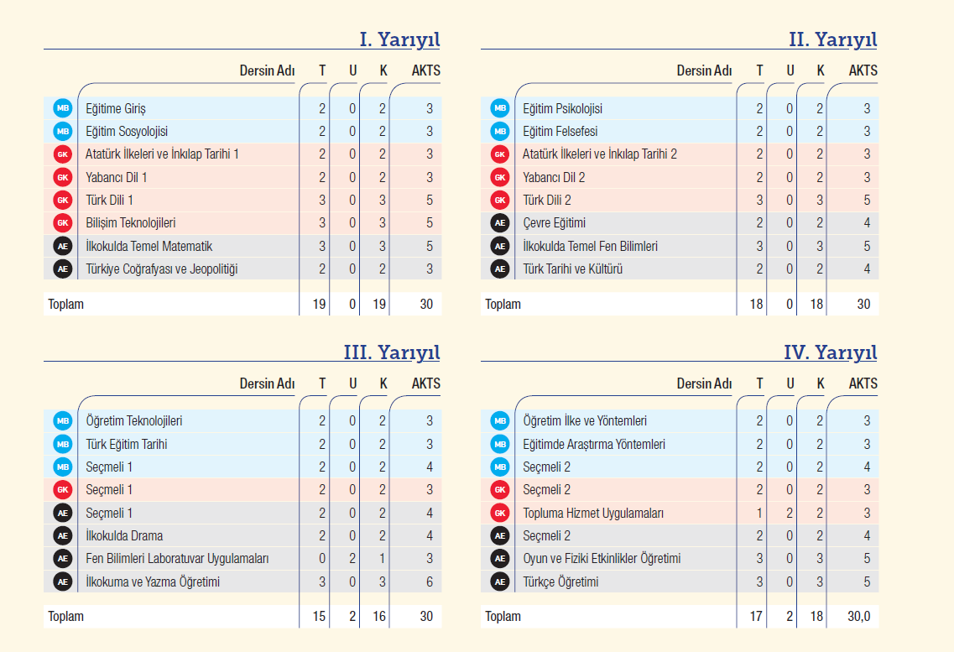

Slide 29
Akademik Takvim ne demektir?
Üniversitelerdeki eğitim öğretim faaliyetlerinin zamanlamasını gösteren çizelgelere akademik takvim adı verilir. Giresun Üniversitesi’nin ana sayfasında akademik takvim yer almaktadır.

Slide 30
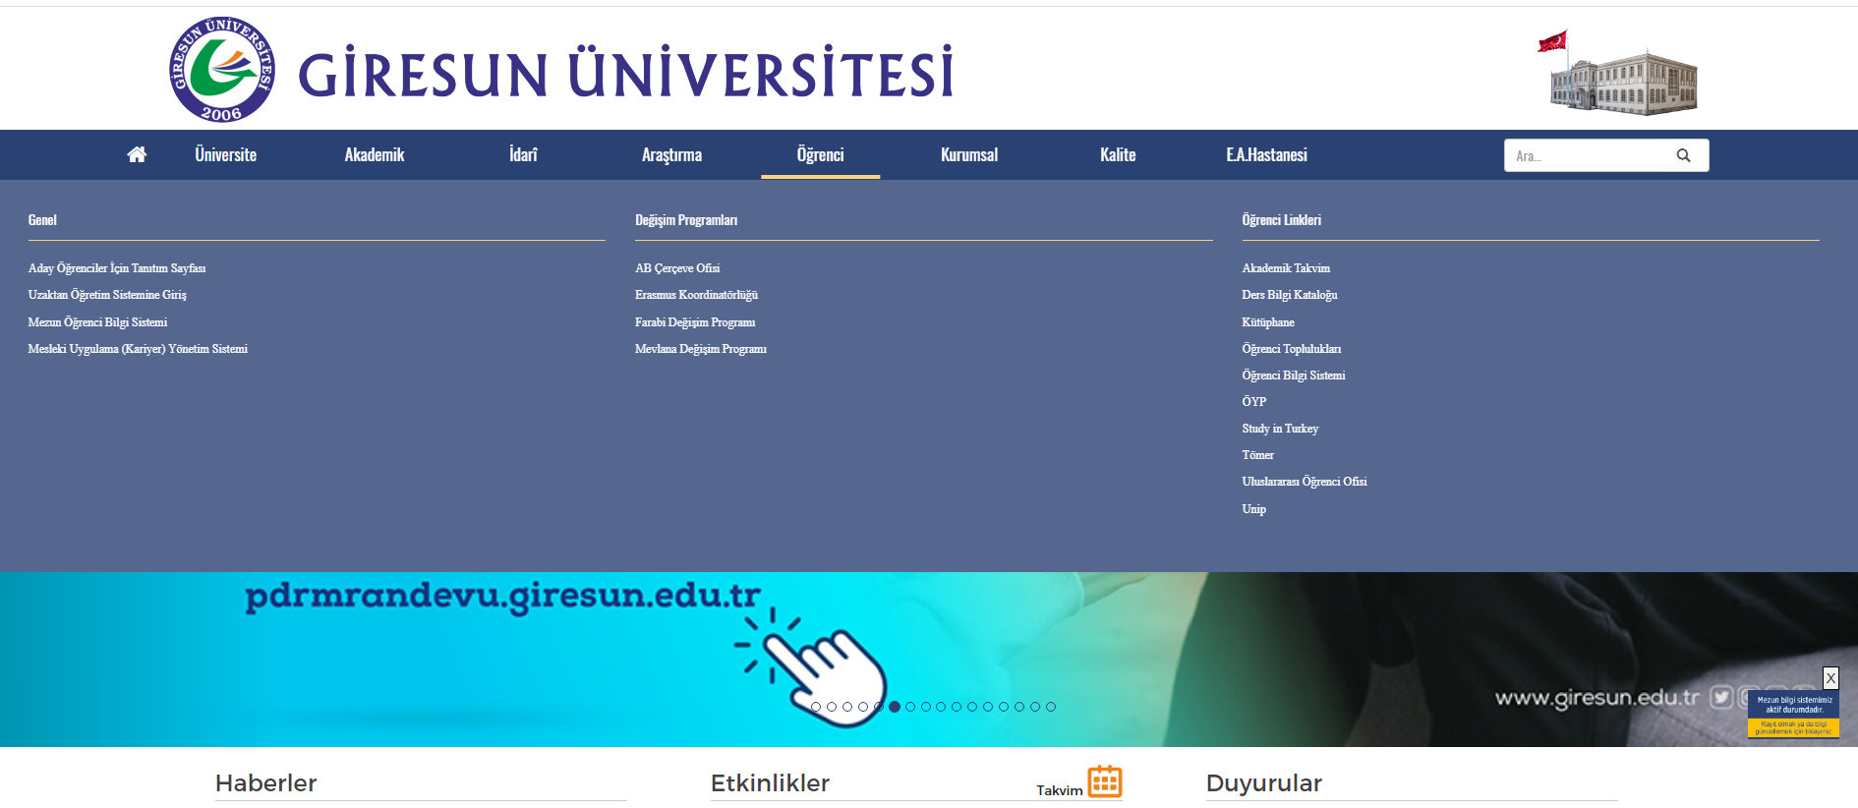

Slide 33
Ders alma işlemi nedir? Nasıl ve ne zaman yapılır?
Üniversitelerde öğrenim gören tüm öğrencilerin dönem açılmadan önce, ilgili sınıftaki ve/veya bir önceki yıllardan tekrar alması gereken derslerinin danışman denetiminde belirlenmesidir. Ders alma işlemleri her eğitim öğretim yılında 2 kez AKADEMİK TAKVİMDE BELİRLENEN TARİHLER ARASINDA öğrenci bilgi sistemi üzerinden yapılmaktadır.

Slide 34
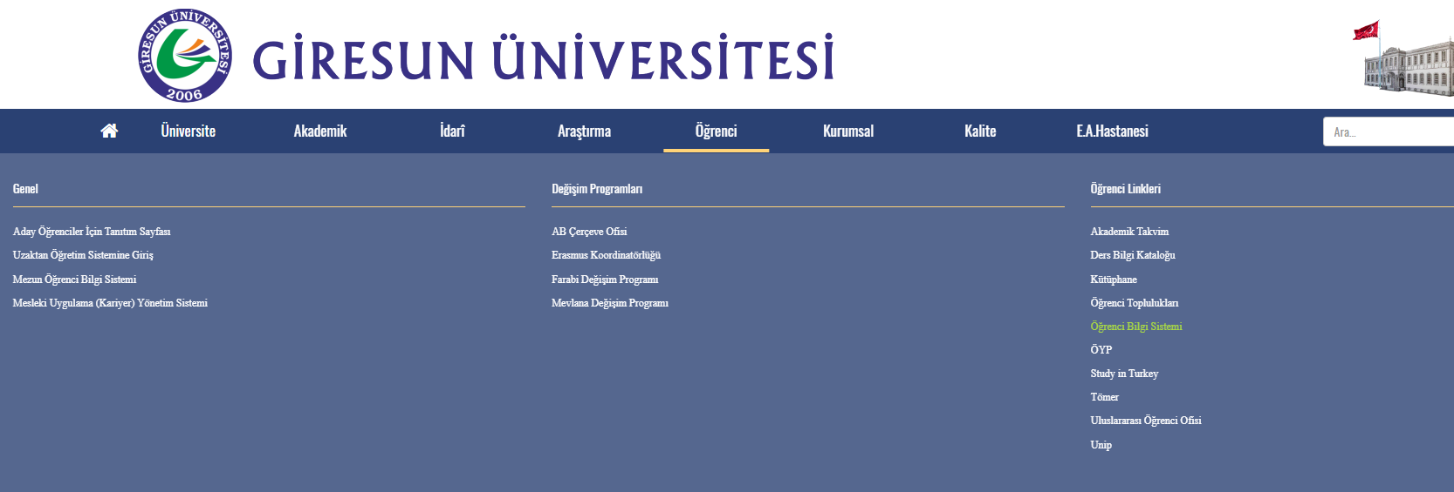

Slide 35
DERS SEÇME VE KAYIT YENİLEME
HER ÖĞRENCİNİN SORUMLULUĞUNDA OLAN VE HER DÖNEM BAŞINDA YAPILMASI GEREKEN EN ÖNEMLİ İŞLEM!
Ders seçiminizi öğrenci bilgi sisteminden yapmanız gerekir.
Danışmanınız ders kaydınızı onayladıktan sonra, kayıt yenileme formunu 2 adet çıktı alarak akademik takvimde belirtilen tarihler arasında danışmanınıza imzalatmanız gerekmektedir…
Ekran görüntüsü alabilirsiniz.

Slide 36
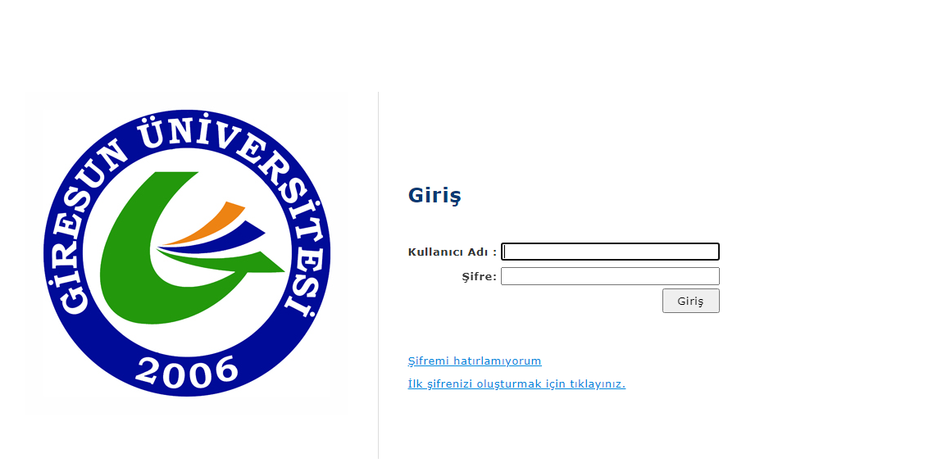

Slide 38
Ders geçme sistemi nasıldır?
Tüm öğrencilerin mezun olana kadar; başarılı olmak zorunda oldukları, bölüm ve ana bilim dalına göre değişen belirli sayıda ders ve bu derslere ait krediler vardır.

Slide 40
DÖRDÜNCÜ BÖLÜM
Derslere Devam, Değerlendirme, Sınavlar ve Mezuniyet
Ders tekrarı
MADDE 23 – (1) Bir dersten başarısız olan veya dersi alması gereken yarıyılda/yılda alamayan öğrenciler, bu dersi tekrar VERİLDİĞİ İLK YARIYILDA/YILDA ALMAK ZORUNDADIR.
(2) Öğrenciler, genel ağırlıklı not ortalamasını yükseltmek için CC notu aldıkları derslerini danışmanın onayı ile tekrarlayabilir.
(3) Tekrar edilen derslerde, alınan en son not geçerlidir ve genel ağırlıklı not ortalaması hesabında bu son not kullanılır.

Slide 41
Ders geçme ve sınavlarla ilgili daha ayrıntılı bilgi için Giresun Üniversitesi Eğitim Öğretim Sınav Yönetmeliği’ne bakabilirsiniz.
http://oidb.giresun.edu.tr/index.php?id=262

Slide 42
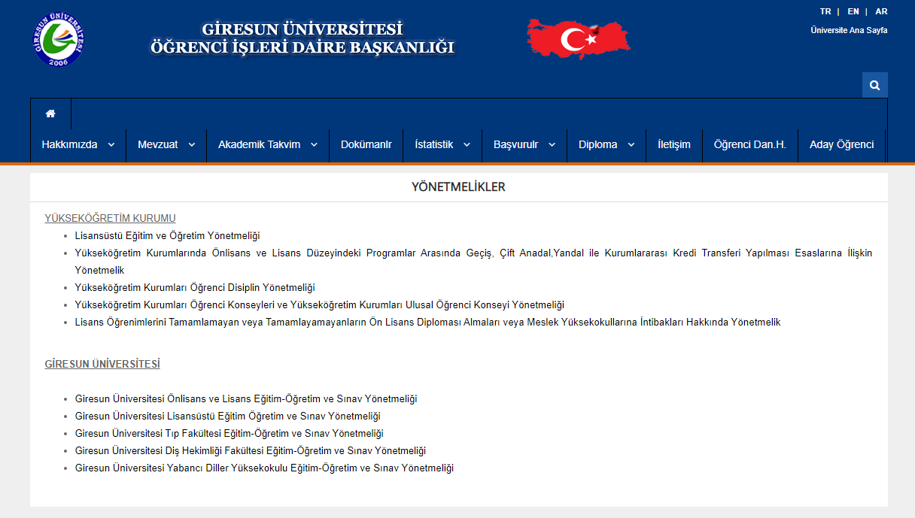

Slide 43
ÜÇÜNCÜ BÖLÜM
Eğitim-Öğretime İlişkin Esaslar
Ders alma esasları
MADDE 17 – (1) (Değişik:RG-30/7/2017- 30139) Öğrencilerin bir yarıyılda alabileceği ders veya uygulamaların AKTS kredilerinin toplam sayısı, kayıtlı oldukları öğretim programındaki yarıyıl başına ortalama AKTS kredisinin %50 fazlasını aşamaz. Mezun durumunda olan öğrencilerin bir yarıyılda alabileceği ders veya uygulamaların AKTS kredilerinin toplam sayısı, kayıtlı oldukları öğretim programındaki yarıyıl başına ortalama AKTS kredisinin %60 fazlasını aşamaz.
(2) Öğrenciler, önkoşul dersleri göz önünde bulundurarak önkoşullu derslere kayıt yaptırırlar.
(3) Bölümler arası ortak bir dersin birden çok gruba ayrılması halinde; öğrenciler, kayıtlı oldukları bölüm/program için açılan gruba kaydolmak zorundadır. İstisnai durumlar, danışman ve bölüm başkanının önerisi ile ilgili yönetim kurulu tarafından karara bağlanır.
(4) Öğrenciler; birimin belirlediği kontenjan varsa, bu kontenjan dâhilinde derslere kaydolurlar.
(5) (Değişik:RG-16/6/2014-29032) ⁽³⁾ Genel ağırlıklı not ortalaması en az 3.00 olan öğrenciler, bir yarıyılda/yılda üst yarıyıllardan/yıllardan, bu maddenin birinci fıkrasındaki koşula uyarak en fazla üç ders ile sınırlı olmak kaydıyla ders alabilirler.
(6) Bir dersten başarısız olan veya dersi öğretim programındaki yarıyılda/yılda alamayan öğrenciler, bu dersi, verildiği ilk dönemde almak zorundadır.
(7)...
(8) Tekrar edilecek ders seçimlik ise, öğrenciler aynı dersi veya bu dersin yerine sayılabilecek eşdeğer kredili diğer seçimlik dersleri alabilir.

Slide 44
DÖRDÜNCÜ BÖLÜM
Derslere Devam, Değerlendirme, Sınavlar ve Mezuniyet
Derslere devam
MADDE 18 – (1) Bir dersten veya uygulamadan yarıyıl/yıl sonu ve varsa bütünleme sınavlarına girebilmek için; öğrencinin teorik dersler ile teorik ve uygulamanın birlikte yapıldığı derslerin en az %70’ine, uygulamalı derslerin ise en az %80’ine devam etmiş olması gerekir. Yabancı dil ve Türkçe hazırlık programlarında en az %85 devam şartı aranır. Öğrencilerin devam durumları, ilgili öğretim elemanı tarafından izlenir.

Slide 45
DÖRDÜNCÜ BÖLÜM
Derslere Devam, Değerlendirme, Sınavlar ve Mezuniyet
Sınav esasları ve düzeni
MADDE 19 – (1) Her yarıyıl/yıl açılan derslerle ilgili olarak en az bir ara sınav ve bir yarıyıl/yıl sonu sınavı yapılır.
(2) Akademik takvime uygun olarak sınav gün ve saatleri ilgili bölümler/programlar tarafından hazırlanıp sınavlardan en az on iş günü önce ilgili birim tarafından ilan edilir. Sınav tarihleri ilan edildikten sonra, ancak ilgili yönetim kurulu kararı ile değiştirilebilir.

Slide 46
Derslere %70 devam zorunluluğu bulunmaktadır.
%30 devamsızlığın aşılması durumunda dersin vize ve finali başarılı olsa dahi “D” notu ile kalınır.
Her dönem 30 AKTS olmak üzere 8 dönem sonunda toplam mezuniyet için gerekli olan AKTS 240’dır.
Üst dönemden ders alınabilmesi için Genel Not Ortalamasının en az 3.00 olması gerekir.

Slide 47
Ders seçiminde ilk önce alttan dersin alınması zorunludur. Alttan derslerin dönem dersleri ile ders programında çakışması durumunda dönem dersi kredisi yetse dahi alınamaz.
Bir dönemde en fazla 45 AKTS alınabilir.
Mezun durumunda olan öğrenciler 48 AKTS’ye kadar alabilir.

Slide 48
Ders programı ve sınav programını Fakültenin duyurular kısmında takip edebilirsiniz.
1. sınıfın bahar yarıyılından itibaren Akademik takvimde belirlenen tarih aralıklarında ders kayıtlarını öğrenci bilgi sisteminde yapmanız gerekmektedir.

Slide 49
Ders programlarına nasıl ulaşılabilir?
Bölüm ve ana bilim dalı ilan panolarından ve EĞİTİM FAKÜLTESİNE AİT internet sayfasından ulaşılabilirsiniz.

Slide 51
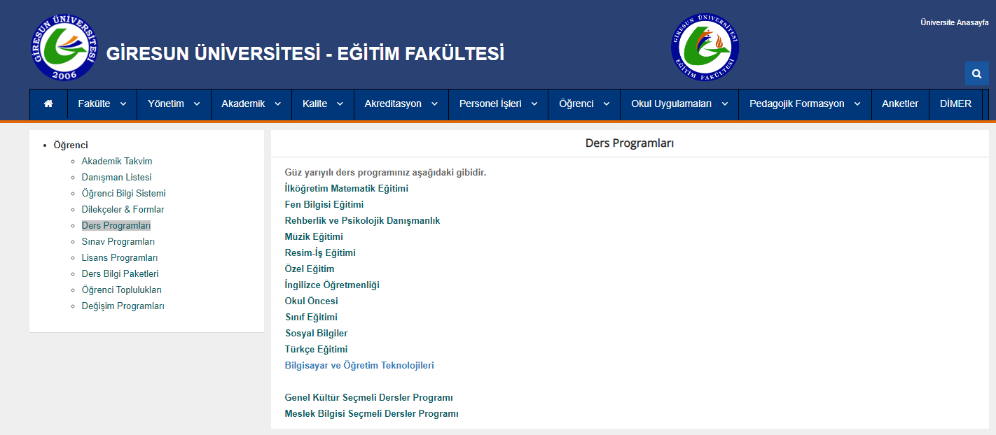

Slide 52
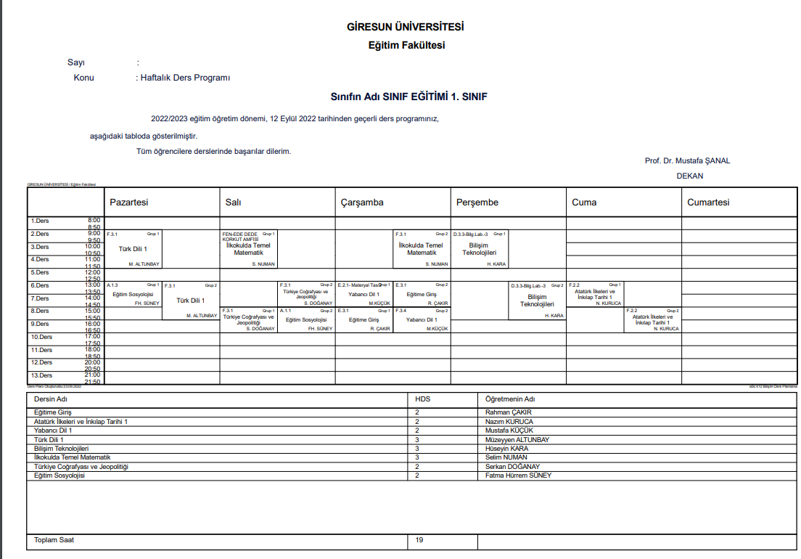

Slide 53
SINAVLAR
Sağlık durumu sebebiyle Vize sınavına giremeyen öğrencinin sağlık raporunu öğrenci işlerine bildirmesi gerekir. Raporun kabul edilmesi ile Ara Özür Sınavına girebilir.
Final sınavına giremeyen öğrenci telafi sınavı olan bütünlemeye kalır.
Tüm sınavlarda öğrenci kimlik kartı bulundurmak zorunludur.

Slide 54
DÖRDÜNCÜ BÖLÜM
Derslere Devam, Değerlendirme, Sınavlar ve Mezuniyet
Sınavlarda mazeret hali
MADDE 20 – (Değişik:RG-14/7/2015-29416)
(1) Haklı ve geçerli nedenlerle sınavlara giremeyen öğrencilerin, mazeretlerini sınav tarihini takip eden beş iş günü içerisinde ilgili birime yazılı olarak bildirmeleri gerekir. Mazeretleri ilgili yönetim kurulunca kabul edilenler, sınav hakkını ilgili yönetim kurulu tarafından belirlenen mazeret sınav döneminde kullanırlar. Yıl sonu sınavlarının mazereti bütünleme sınavında uygulanır, bütünleme sınavının mazereti yapılmaz.
(2) Aynı gün ve saatte sınavları çakışan öğrencilere, ilgili birime bir dilekçeyle başvurmaları halinde, giremedikleri sınavlar için mazeret sınavı hakkı tanınır.

Slide 55
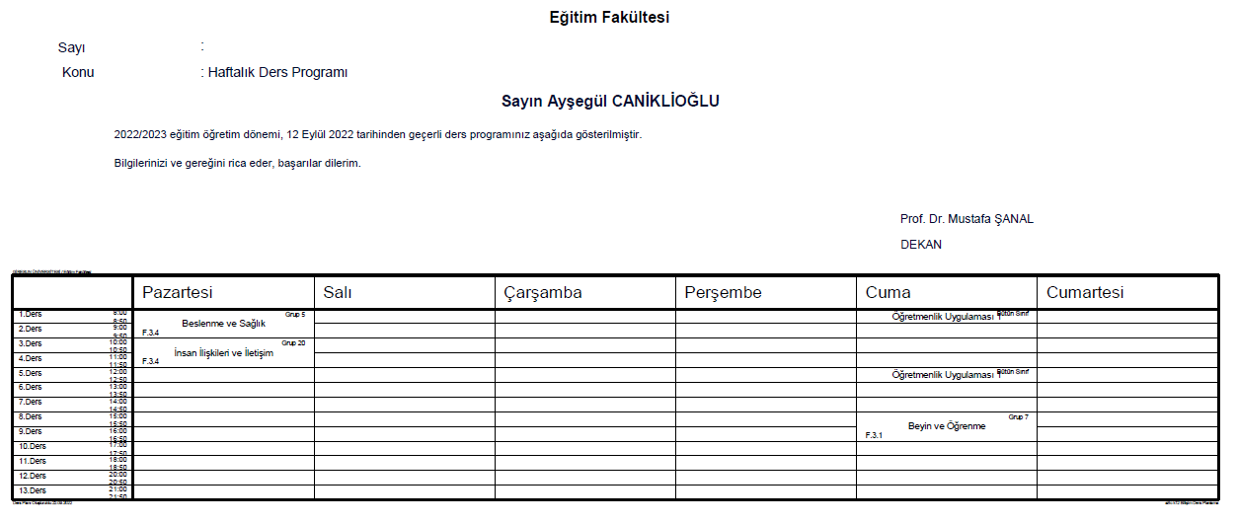
Bir hocayı nasıl bulabilirim?

Slide 56
başarili BİR dönem geçirmeniz dileğiyle…

